Slide 1


基于区块链的
碳核算和碳交易系统
云象网络
Based on ChainMaker
Production

Slide 2



目录
CONTENTS
功能与技术
项目介绍
交付与实施
项目背景
Features and technology
未来展望
Solution and scheme
03
Delivery and implementation
Project Background
02
04
Future prospect
01
05

Slide 3
1
项目背景
Project background

Slide 4




项目背景
高质量区块链服务是业务与应用的基石
多重背景驱动加快交易系统建设落地
数据分析整合
科技驱动碳达峰目标
推动交易流程优化
提升碳排放管理水平
数字化解决碳交易挑战
形成体系化数据指标
低碳经济共识推动碳市场
准确反应碳排放实际情况
为市场提供重要支撑
区块链应对碳交易问题
区块链提高碳交易透明度
高质量数据交换
提高业务办理准确率
提升业务服务体验
"十四五"规划和2035年远景目标纲要

Slide 5







市场痛点
企业碳核算能力不足
信息孤岛
监管不到位
碳交易市场透明度较差
碳交易市场标准不统一
全链路信息融合技术缺失

Slide 6




痛点分析
企业端
数据审核员端
业务系统
第三方监管机构端
管理员端
业务部门编写
自己编写接口
难以维护
沟通效率低
成本高
决策周期长
数据中心
分析决策
碳排放报告
数据需求
数据填报
碳交易市场

Slide 7

解决方案
企业端
数据审核员端
业务系统
第三方监管机构端
管理员端
集中维护
数据共享
响应速度快
沟通成本低
数据上链
需求审核反馈
合约自动调用
有
无
溯源链上信息
区块链平台
查询合约目录
分析决策
碳排放报告
数据需求
数据填报
碳交易市场

Slide 8
核心价值及优势
预置行业通用供应链溯源场景配置模板，快速打造数字供应链溯源能力
区块链技术以真实可信和不可篡改特性，为提高供应链供需预测精准度提供可靠的溯源能力
标准化服务开放，合约智能编写助力业务管理
区块链面向用户开放标准化合约编写方法，可通过上传合约实现新功能，提高拓展性
全链路溯源视图，同步共享唯一账本，赋能碳交易自动化精益管理
区块链平台提供图形化向导式管理界面，并实现自动化精益管理，如碳币、碳排放转移等
公钥+私钥，保护不同企业隐私，数据可用不可见，保障数据隐私安全
敏感数据加密上链，数据可用不可见，以公钥+私钥机制，省去中间信息传递环节保护企业隐私

Slide 9





完整全面的界面体系
计算
数据智能
用户协同
产业智能
安全认证
计算、存储、上链、溯源
区块链平台、 数据分析、人工智能
协同应用平台
合约开发平台
大模型生成合约、 产业智能
可信、合规、 安全加密

Slide 10
2
项目介绍
Project Introduction

Slide 11
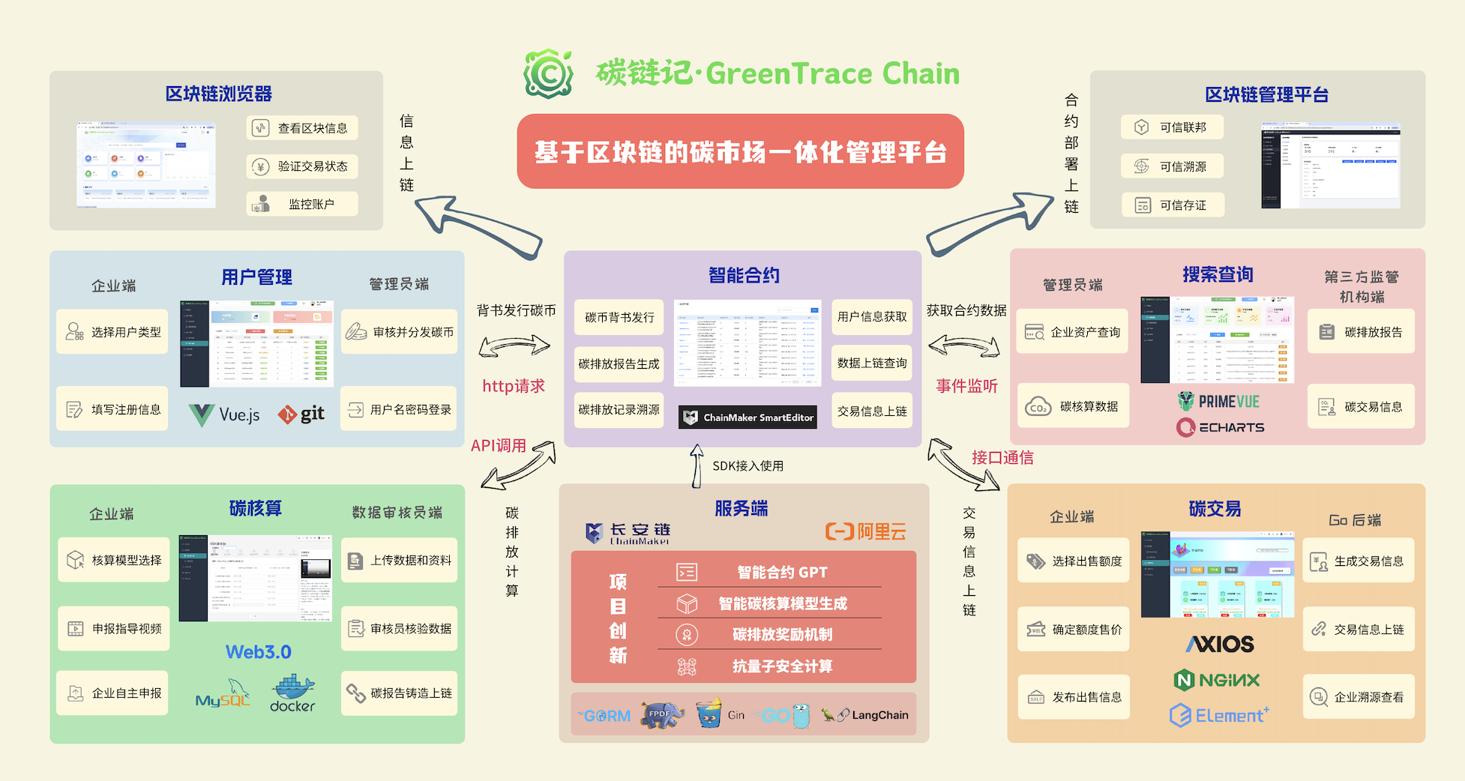
系统架构

Slide 12




功能展示：基于区块链的碳核算和碳交易系统
系统业务层
碳核算申报
碳报告铸造
发放碳余额
合约智能生成
用户审核
交易溯源
上链查询
安全保障体系
标准规范体系
区块链应用设计
碳核算
碳核算模型
数据确权
数据授权
数据鉴权
碳核算报告
报告上链
企业管理
异常回滚
数字签名
碳交易
可信数字身份
可信联邦
可信溯源
可信存证
碳市场交易
认证流程
节点管理
时序上链
上链接口
资源确权
DID解析
计算上链
实时溯源
数据加密
合同生成
可验证凭证
数据评估
资金溯源
上链策略
合同确认
身份标识
可信机密计算
业务通知回调
数字水印
价格分析
开发平台
数据聚合
数据上链
上链查询
数据审核
数据融合
智能合约生成
底层平台
联盟管理
节点管理
链SDK调用合约
公式管理
组织管理
技术层
ChainMaker
阿里云
Go语言
Langchain
用户展现层
企业端
数据审核员端
第三方监管机构端
管理员端

Slide 13
系统运行流程
战略定位
组织架构
一站式工具
系统主要功能
运营管理
标准管理办法
链上数据管理办法
数据安全管理办法
数据质量管理办法
数据接入规范
服务业务化
企业端
数据审核员端
第三方监管机构
企业信息
监管团队
数据去中心化
一切业务数据化
保证数据可信
碳核算信息
一切数据业务化
登录注册
登录
获取碳核算信息
获取碳交易信息
统一目标权责矩阵
审核员部门
对可疑核算信息
进行打回处理
对扰乱市场秩序
碳交易进行封号
管理员端
碳交易信息
获取身份信息
碳核算申报
接收企业
碳核算申报
铸造
碳排放上链
市场分析
将碳排放报告铸造
碳排放溯源
管理部门
根据指导视频选择
模型碳核算数据上传
将碳排放报告上链
并添加Txid
根据Txid实现溯源
合约智能编写
检验数据
提供报告
碳排放上链
执行高权限操作
搜索查询
依据相关数据证明
检验核算数据
发放碳排放报告
发放初始碳币碳额度
区块链平台
指导视频
自身碳核算数据
交易数据
将交易信息上链
并添加Txid
用户审核、用户封禁
碳交易市场
碳交易获取
背书发行
碳交易
碳交易发布
碳交易完成
管理区块链平台
企业可在交易市场
自由交易
将碳排放额度
发布市场交易
获取对应碳币
卖家将剩余碳额度发布
以碳币为交易货币
买家接受交易
获取对应碳额度
消耗碳币
交易结束
添加合约，维护区块链
信息溯源
数据链上化
区块链管理
智能合约
合约调用
共识策略
区块哈希

Slide 14







区块链溯源
基于区块链的数据
存储基础设施
碳核算数据加密存储长安链中
数据存储
数据查询
数据日志
针对数据生产方的多渠道数据交互
区块链溯源系统
数据分析
基于区块链节点的数据同步
业务系统
原始区块链账本
基于终端工具的数据上链
可信数据分析
基于管理工具的数据查看
基于专用工具的数据溯源和审计
用户终端溯源查询

Slide 15

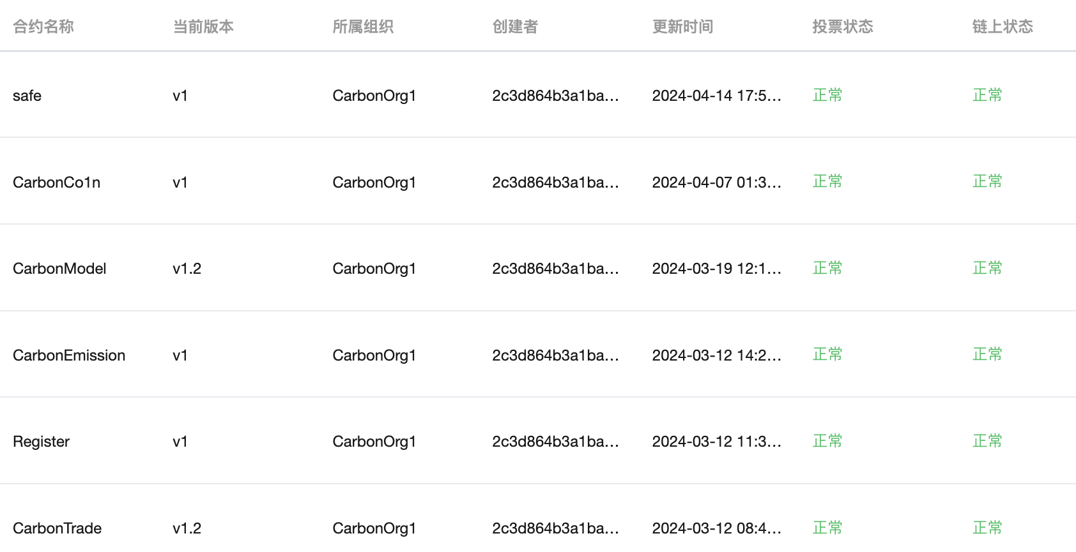

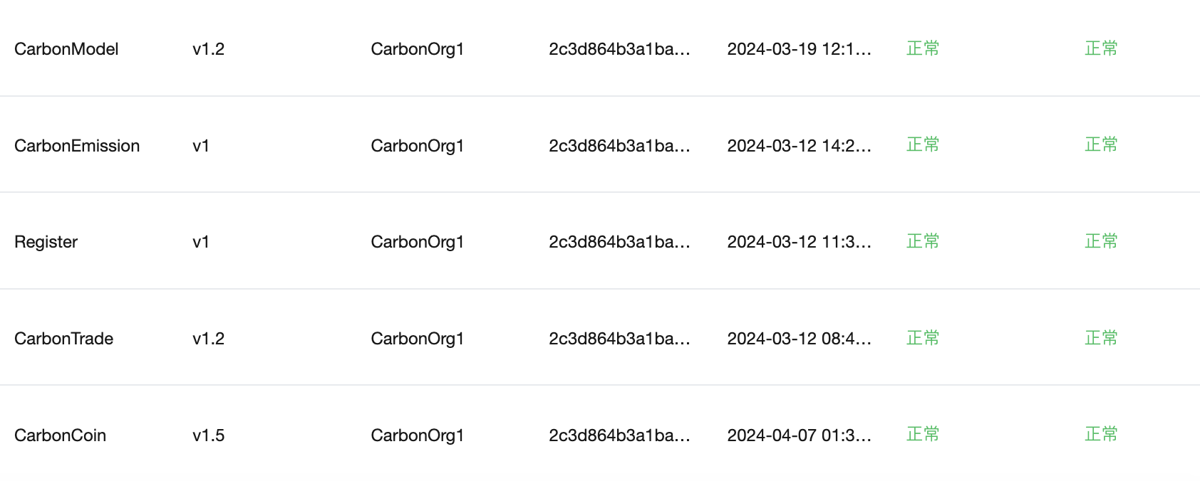
合约列表
Safe
CarbonEmission
加密数据管理
碳排放信息
CarbonModel
CarbonCoin
碳排放申报及铸造报告
碳额度的数字化管理
CarbonTrade
CarbonEmission
碳币市场交易
碳排放信息

Slide 16
3
功能与创新
Function and Innovation

Slide 17
平台创新点
碳排放
奖励机制
智能合约
GPT
智能碳核算模型生成
抗量子
安全计算
区块链浏览器
多维建设碳核算与
碳交易区块链平台
触发式
同步机制
数据分类存储
区块链
管理平台

Slide 18






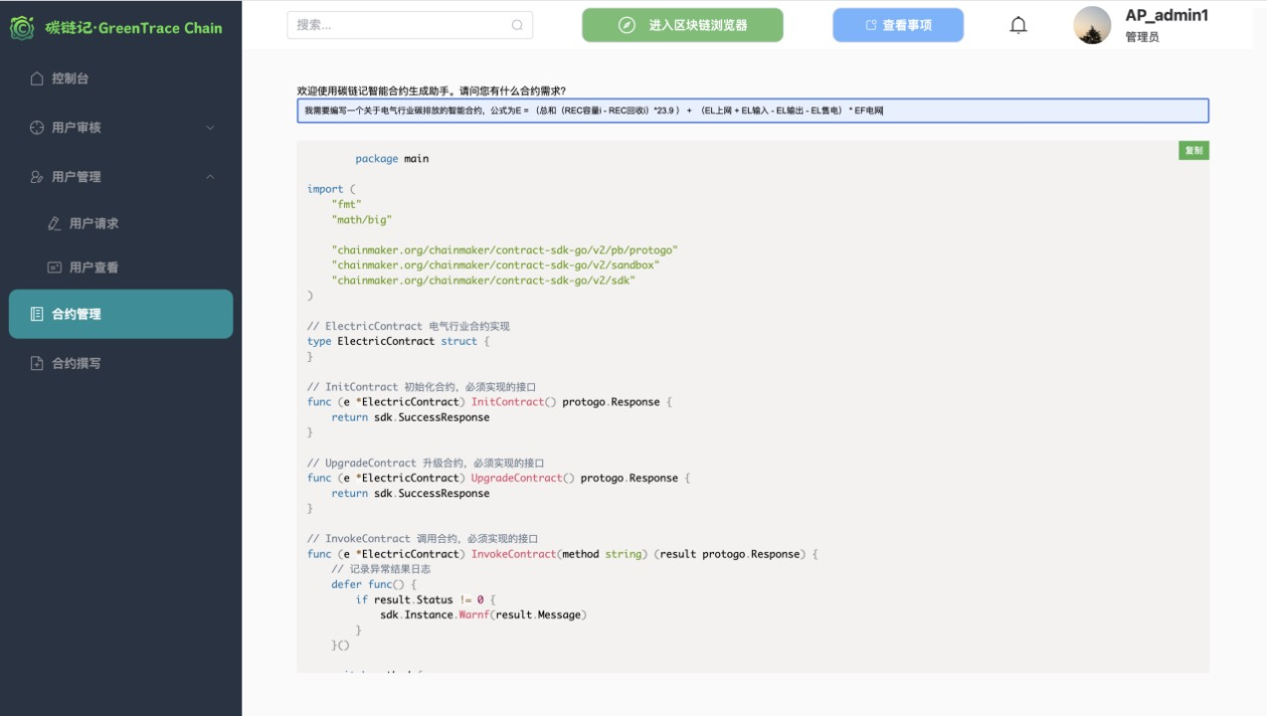

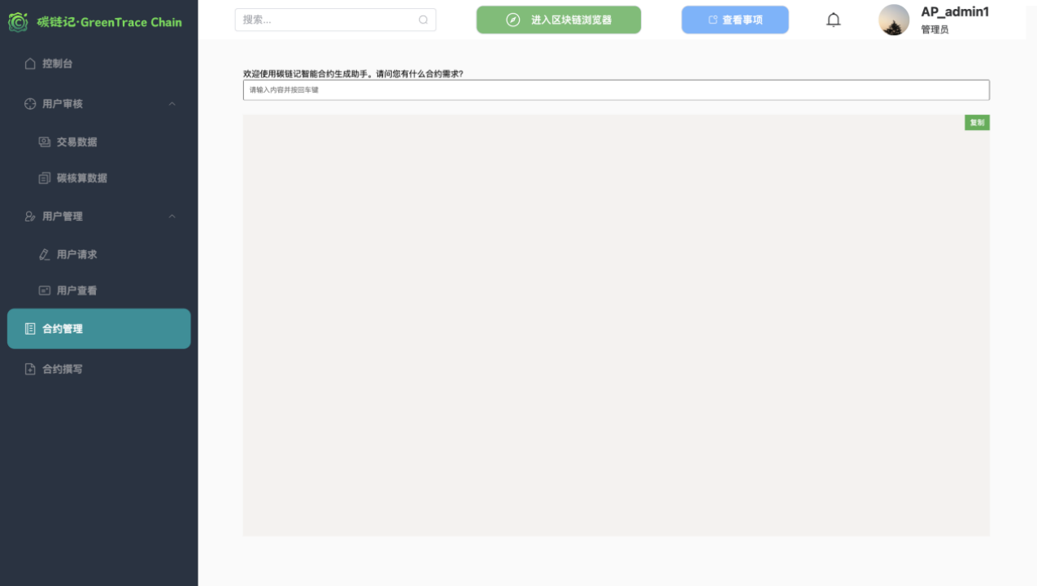
功能创新1—长安链智能合约GPT
新合约需求
智能合约GPT
管理员
合约编写智能化

Slide 19




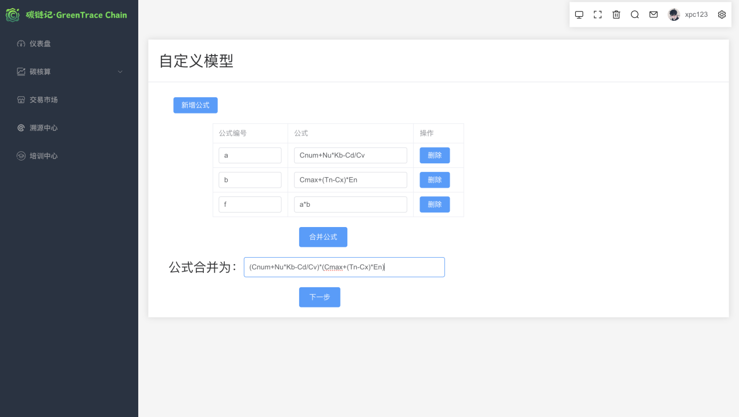
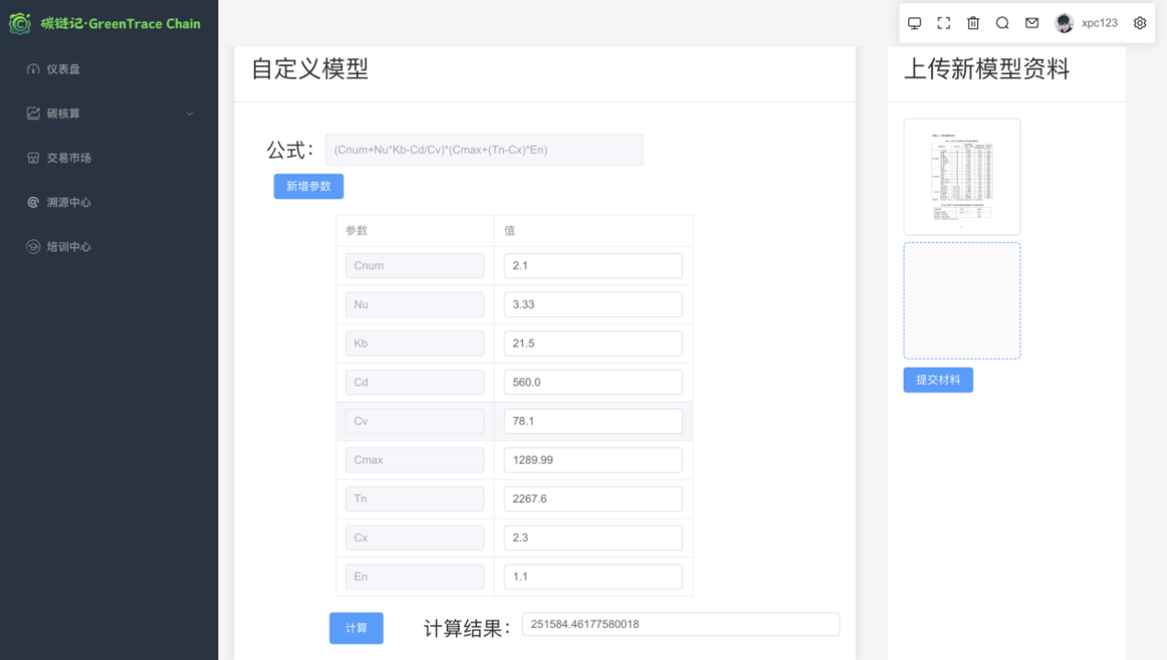

功能创新2—智能解析公式
配置参数
智能解析公式
不同需求
修改模型

Slide 20






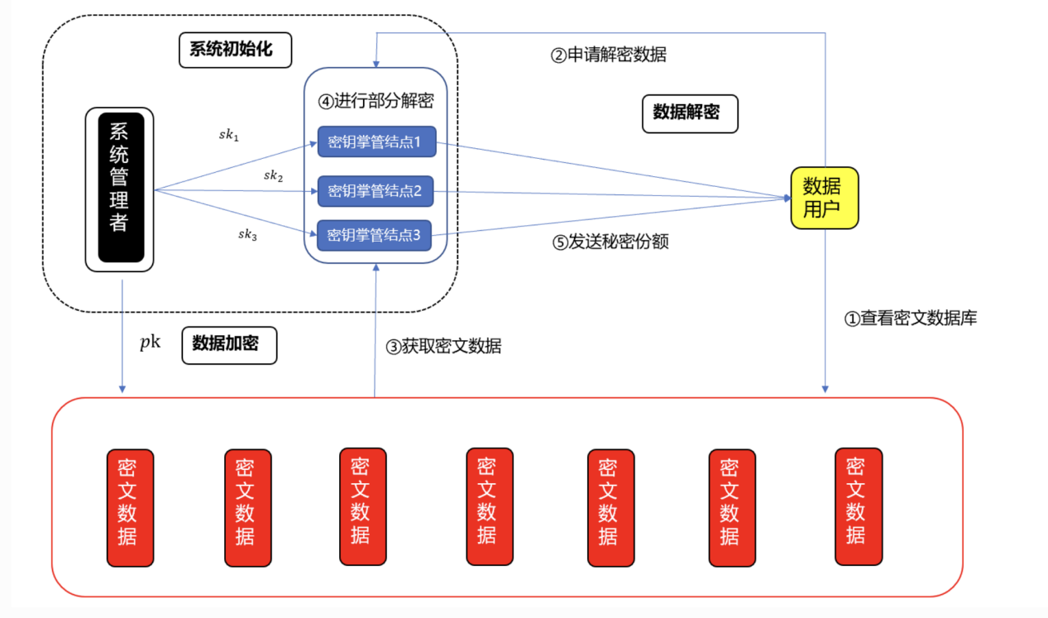





技术创新1-抗量子多方安全计算
单节点管理
抗量子多方安全计算

Slide 21









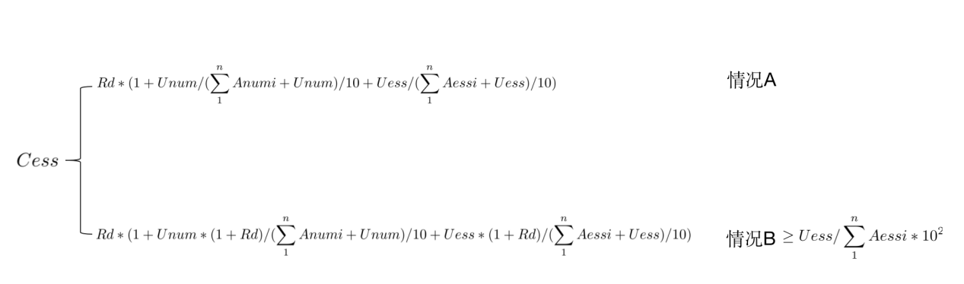


技术创新2-碳排放转换碳币奖励机制
碳排放转换碳币奖励机制
当日基础碳汇率
当日排放次数
当次用户排放碳额度

Slide 22
4
界面展示
Interface display

Slide 23
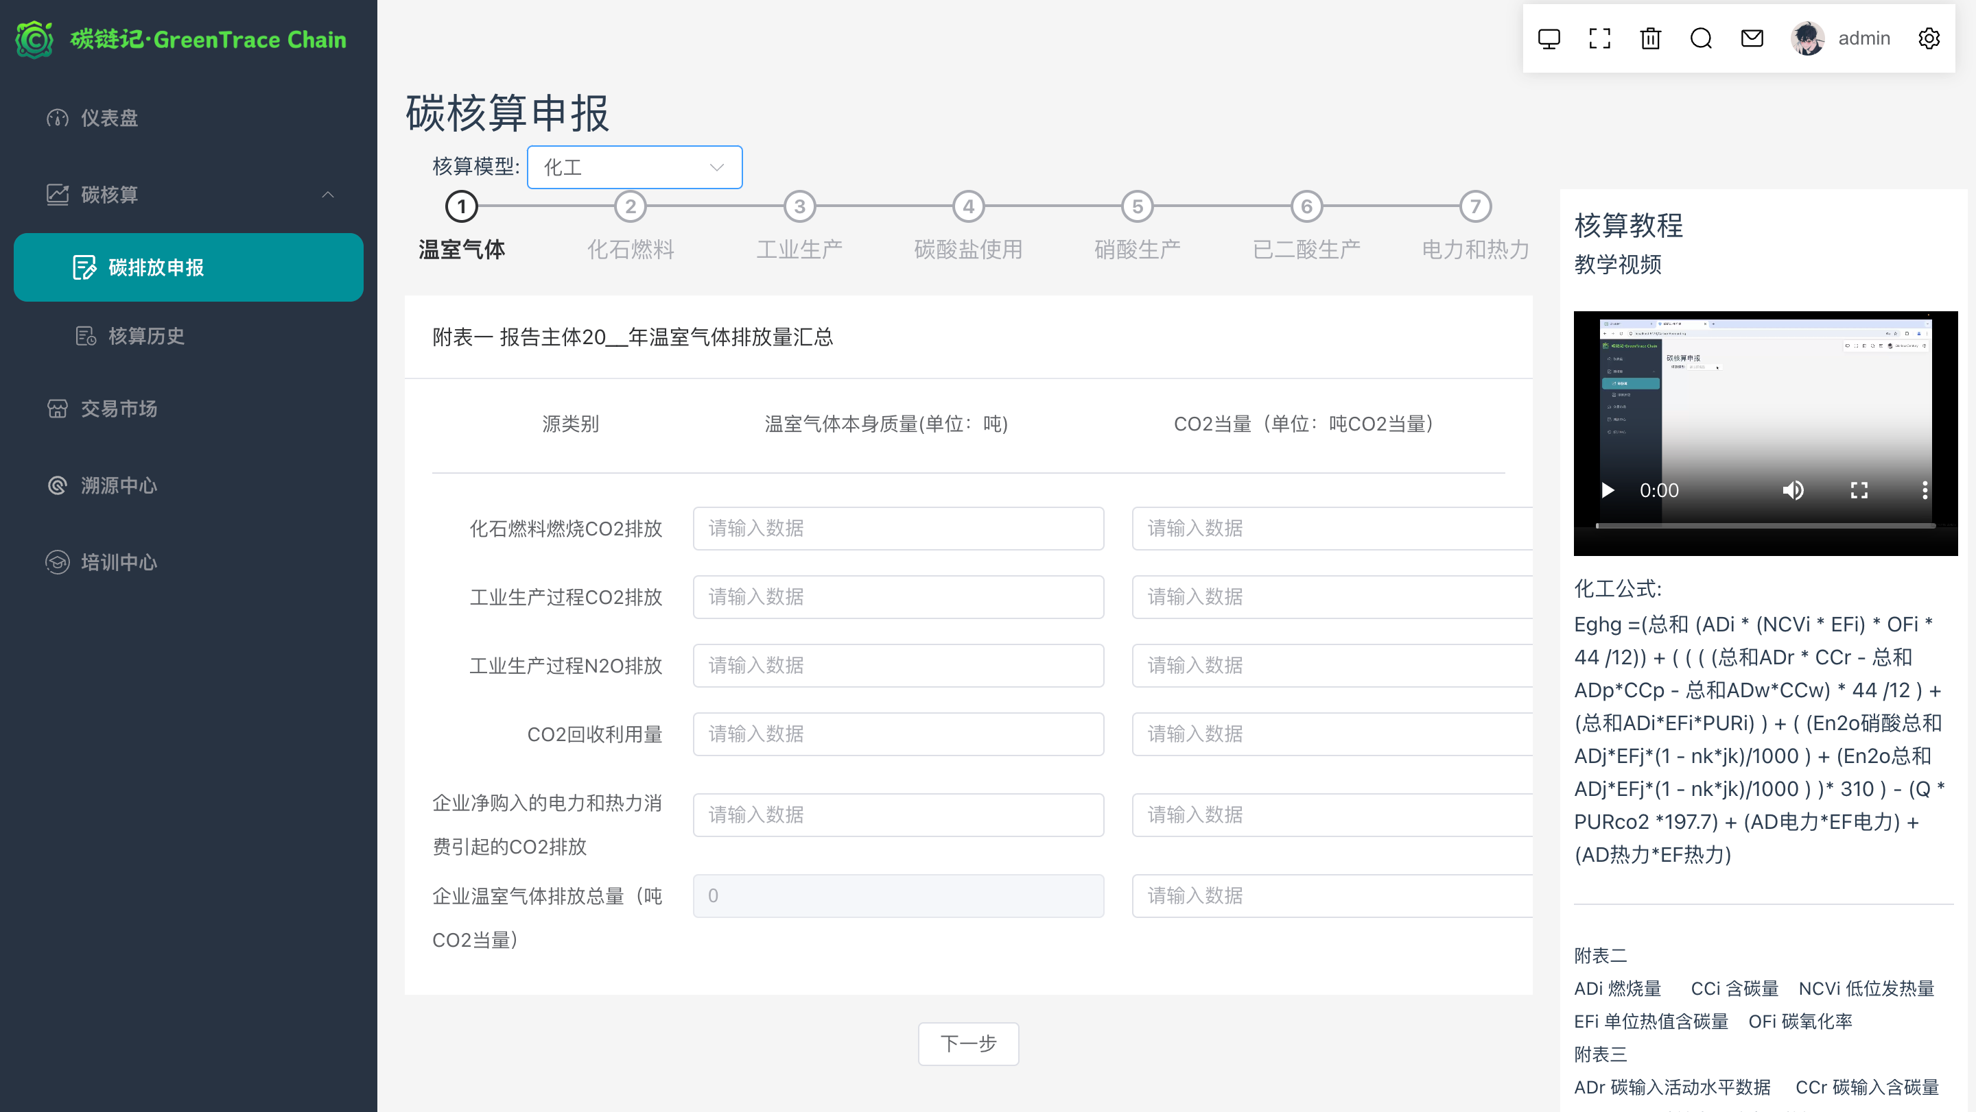
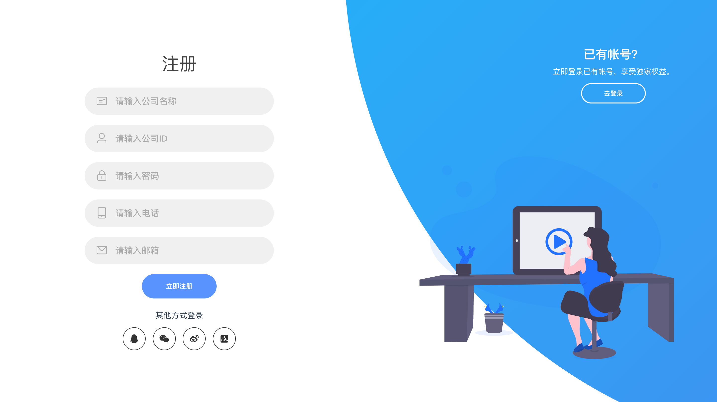

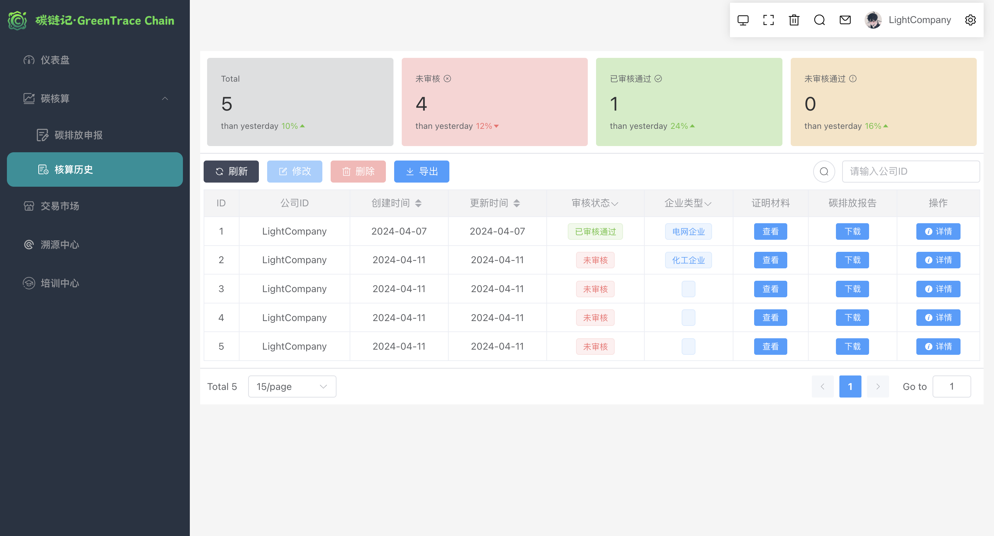
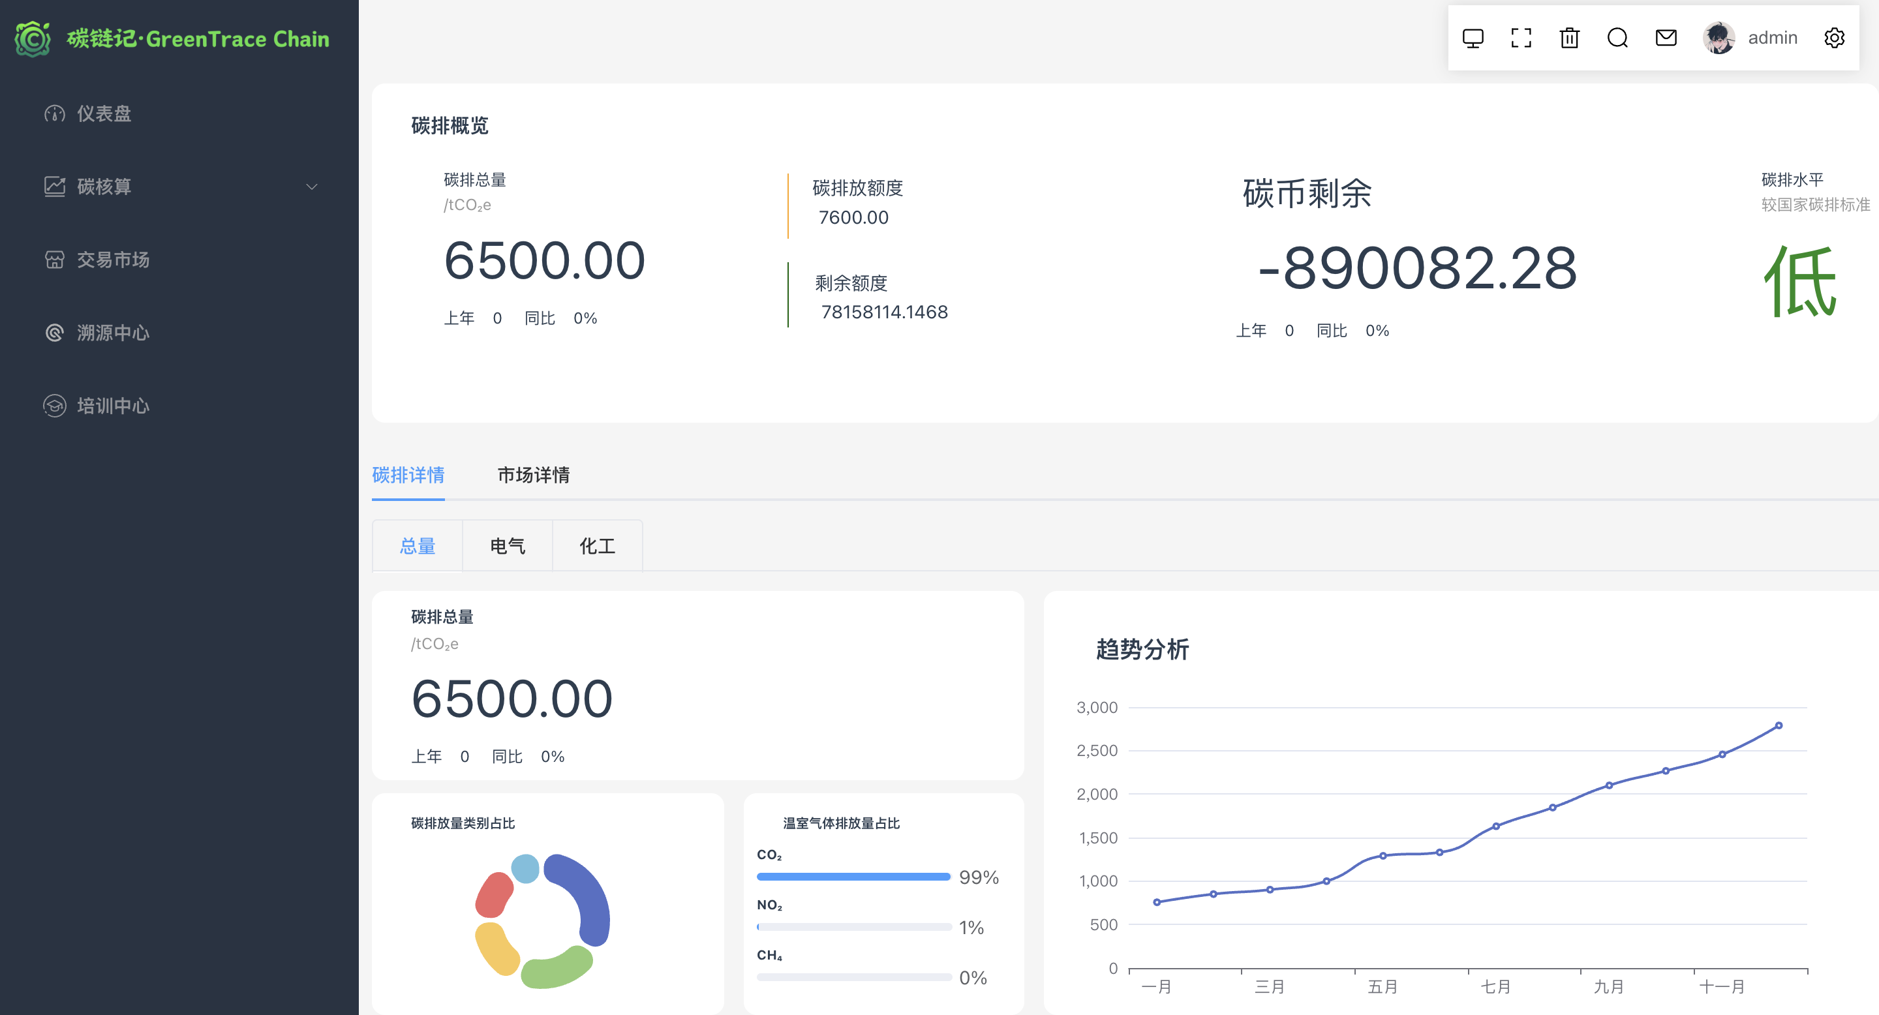
界面展示-企业端
企业注册账户，等待管理员审核通过，并分发碳币碳额度
碳核算申报
登录成功，进入仪表盘

Slide 24
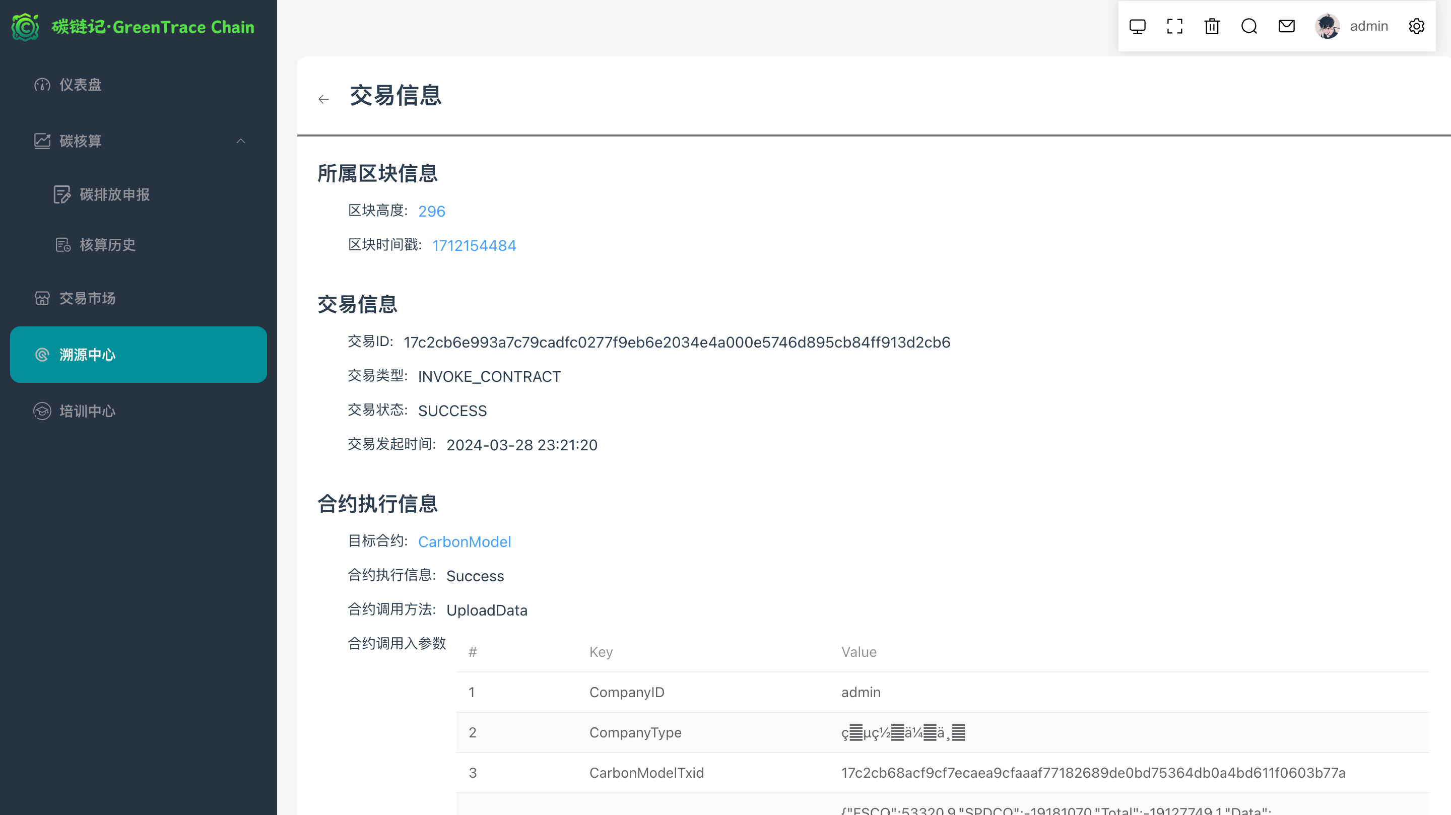
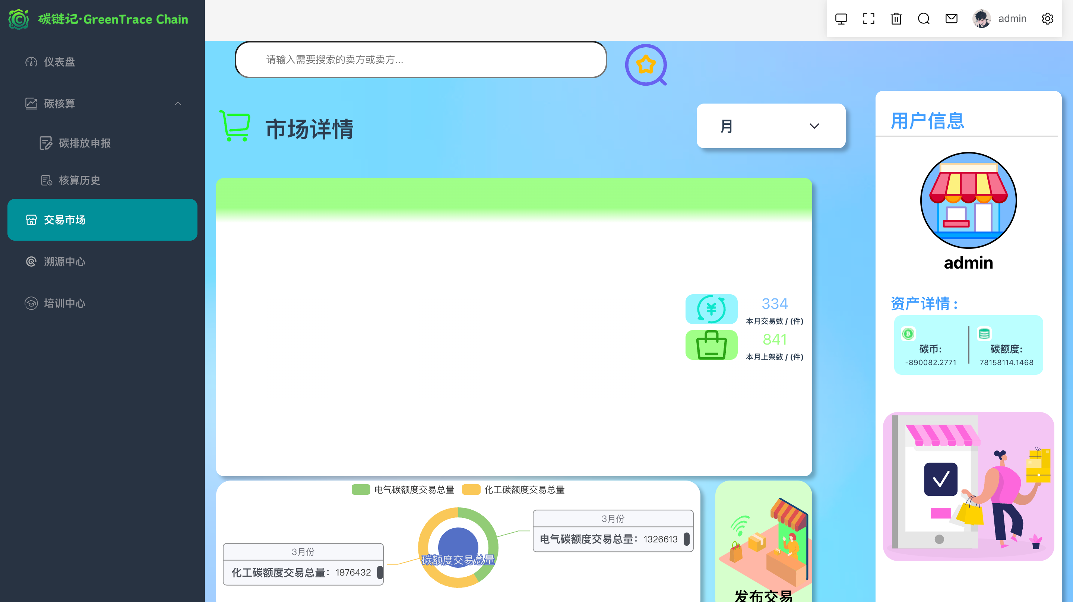
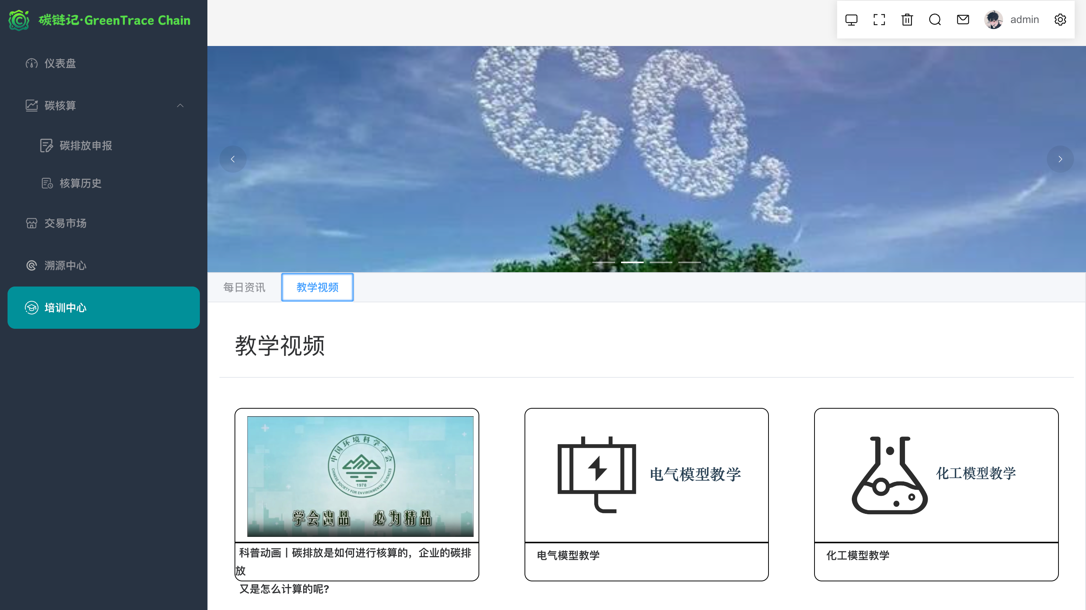
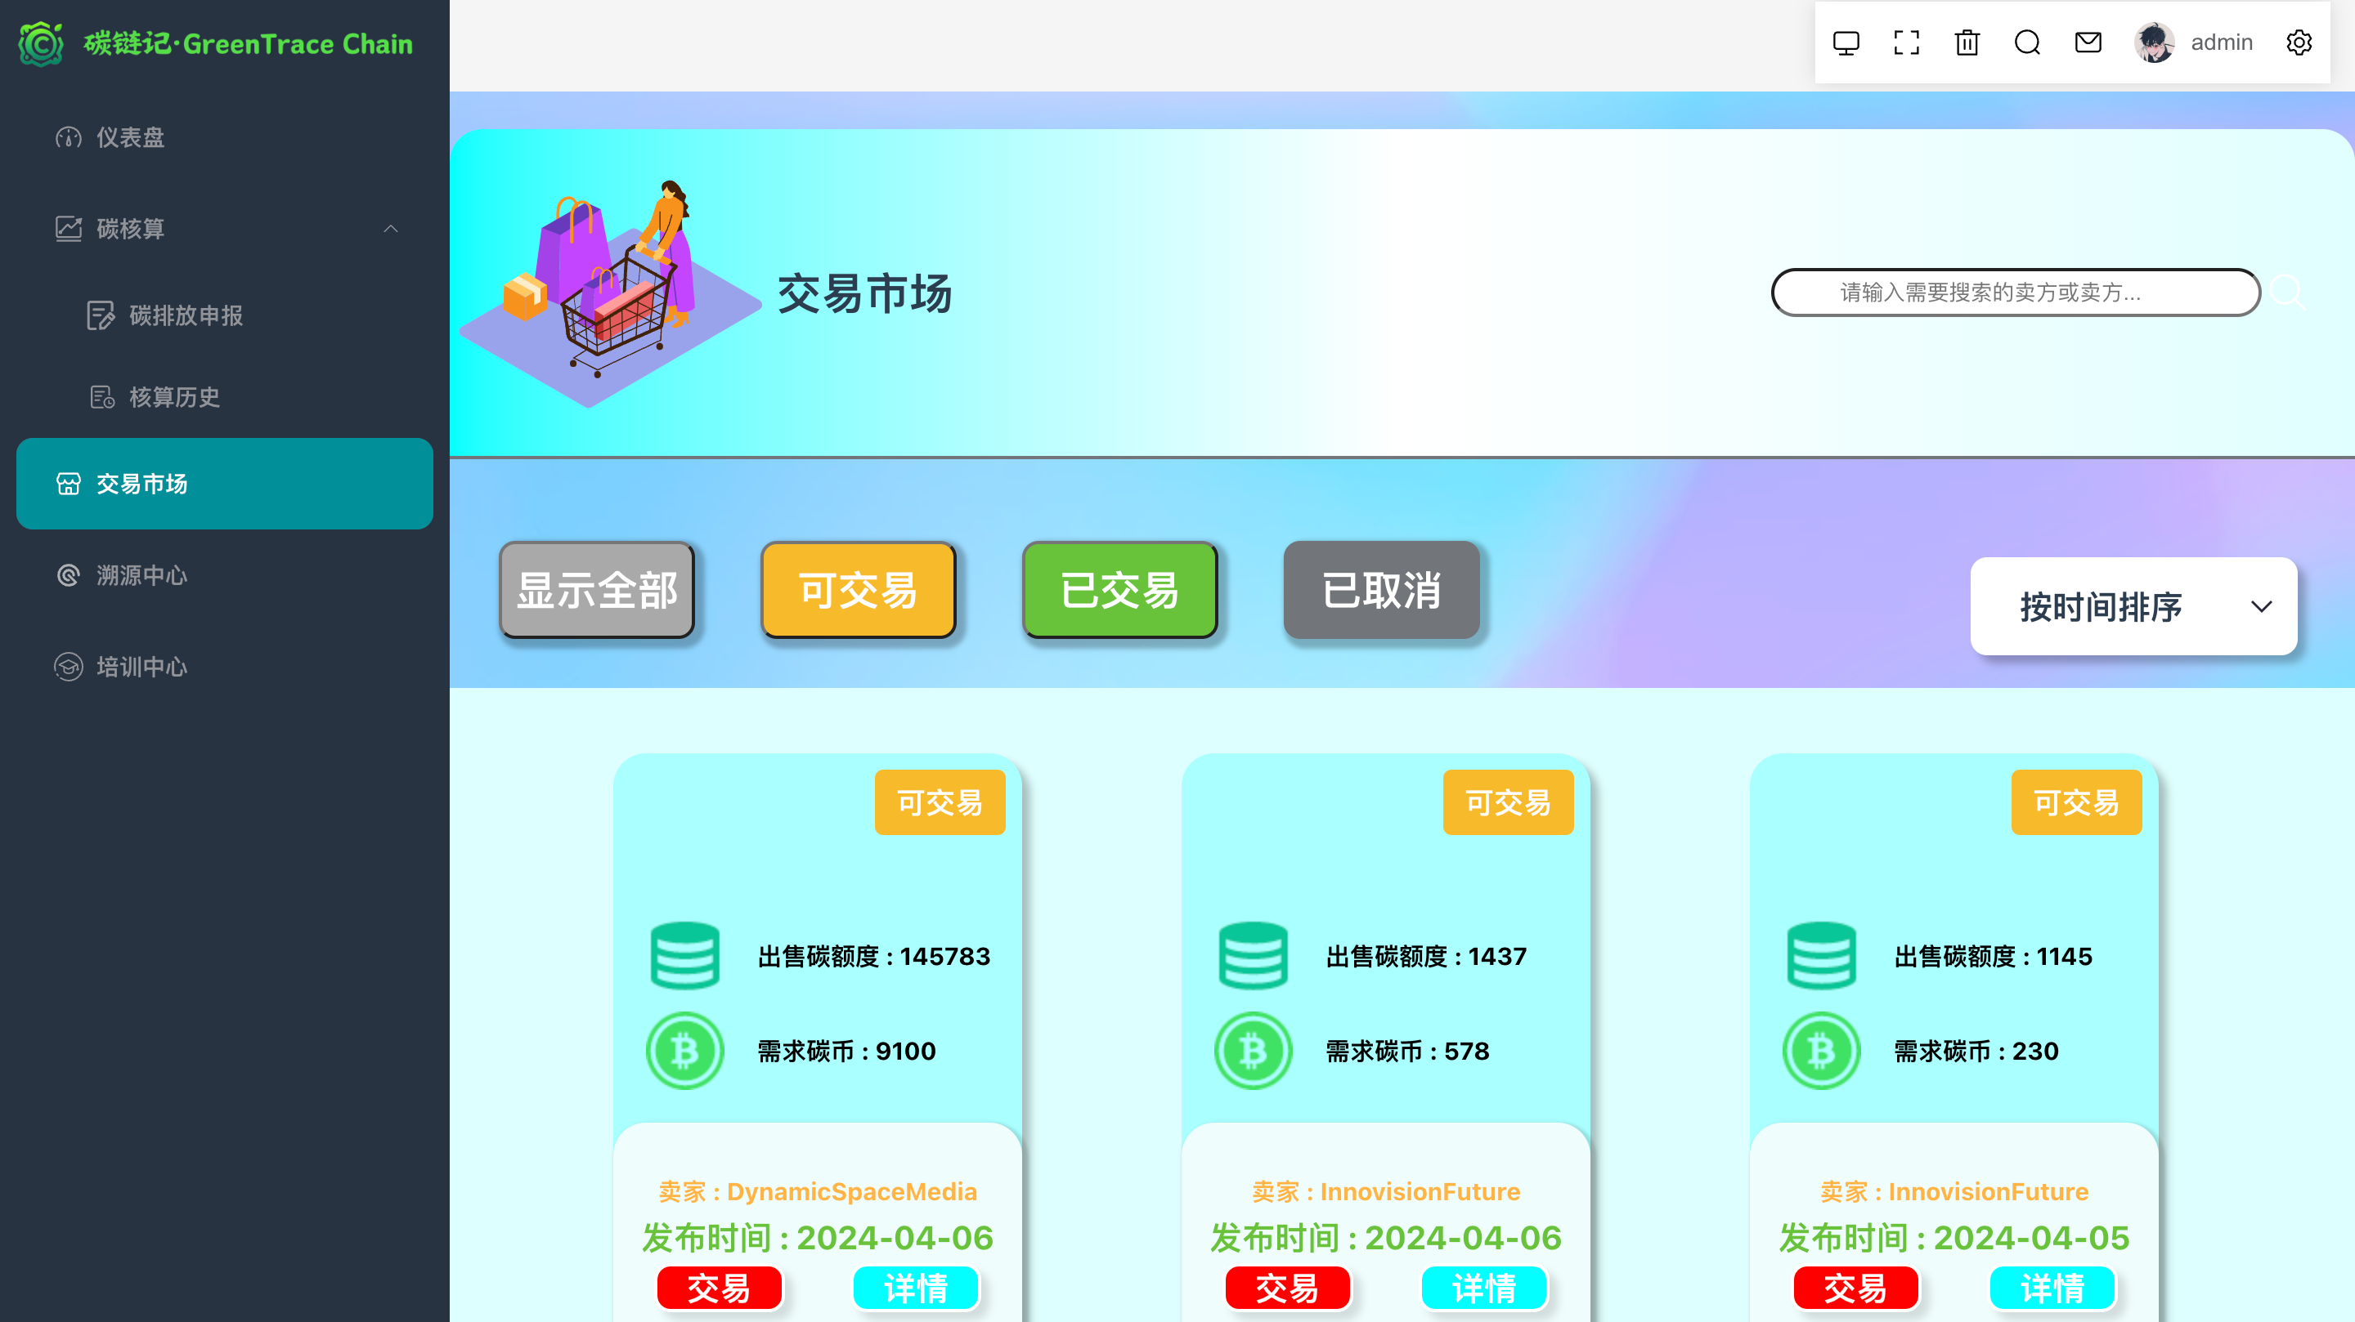
界面展示-企业端
交易结束后，可进行交易信息的溯源查看
可在交易市场中进行碳额度的交易
培训中心，帮助用户熟悉系统

Slide 25
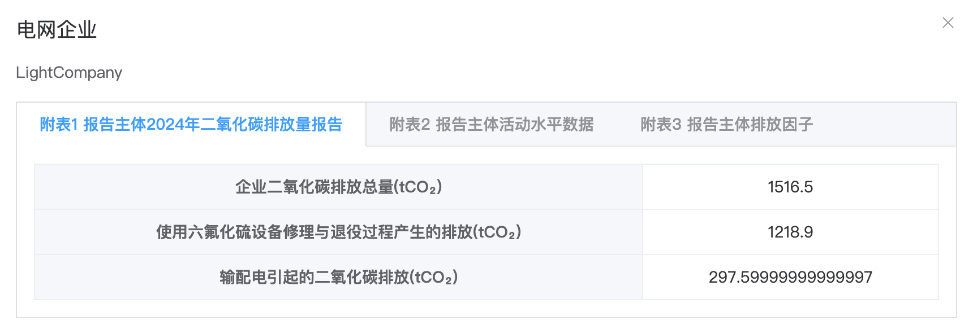
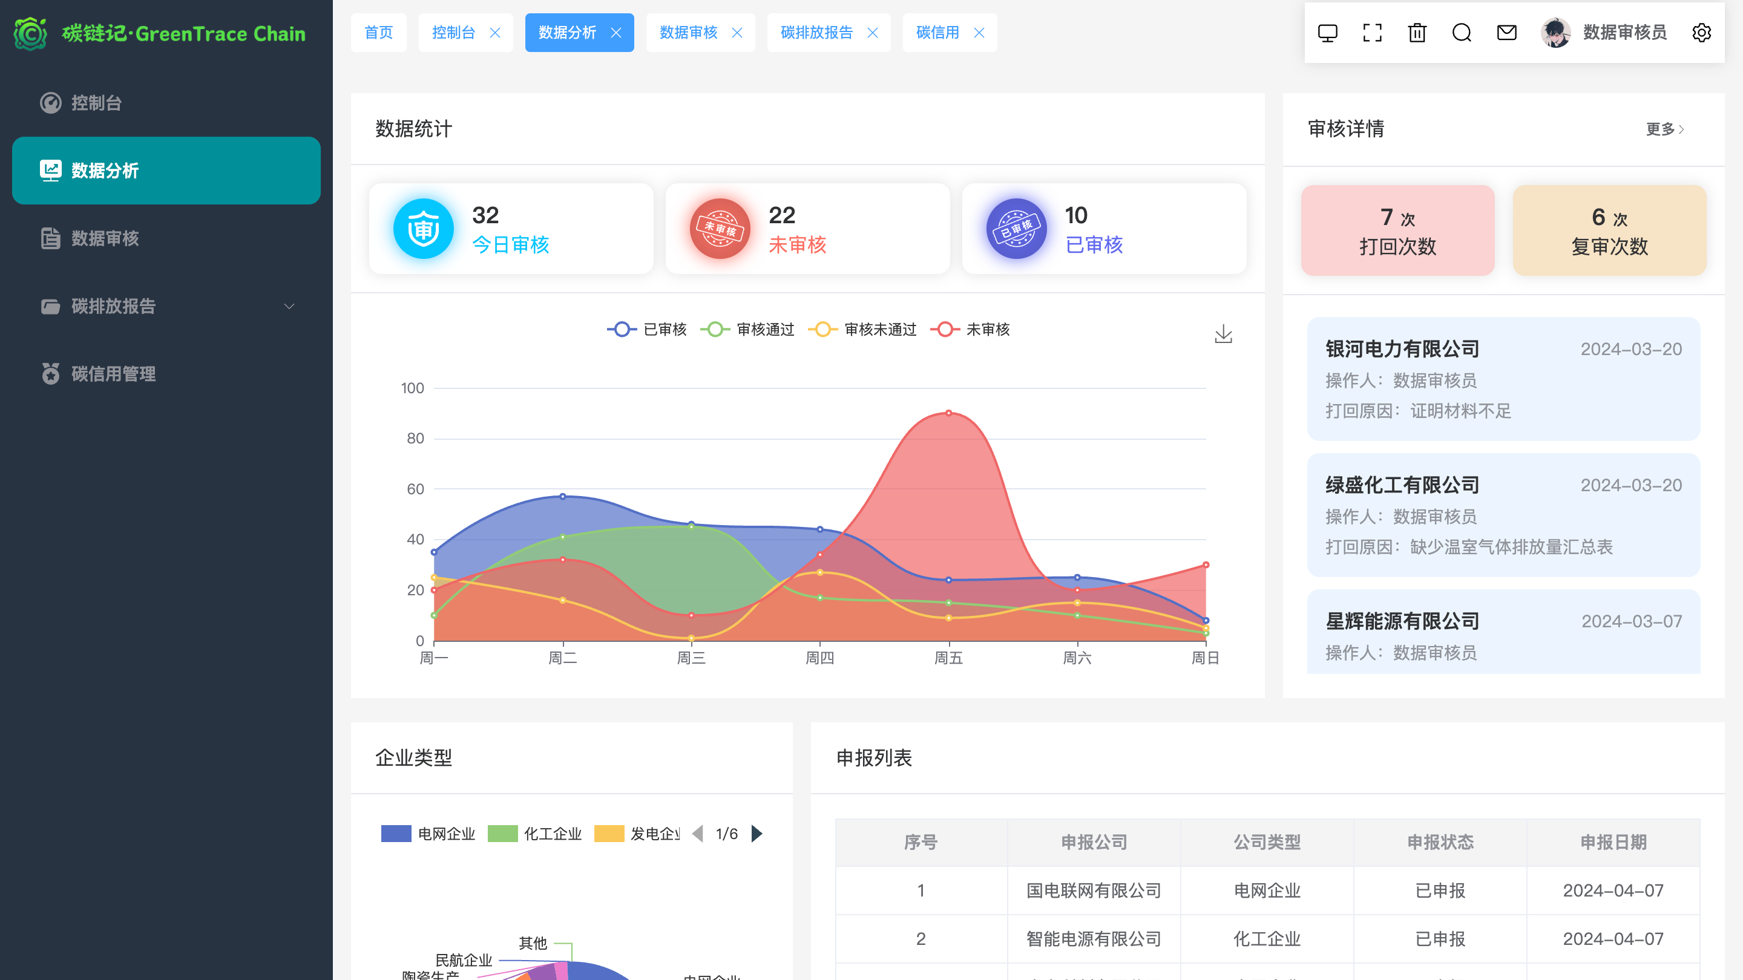
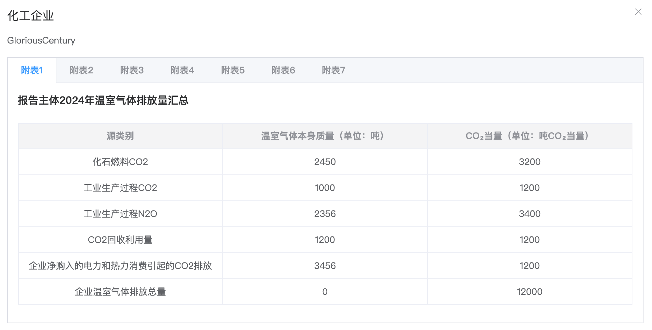
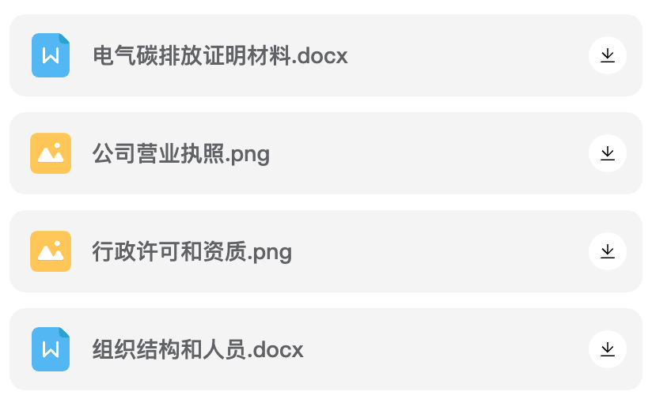
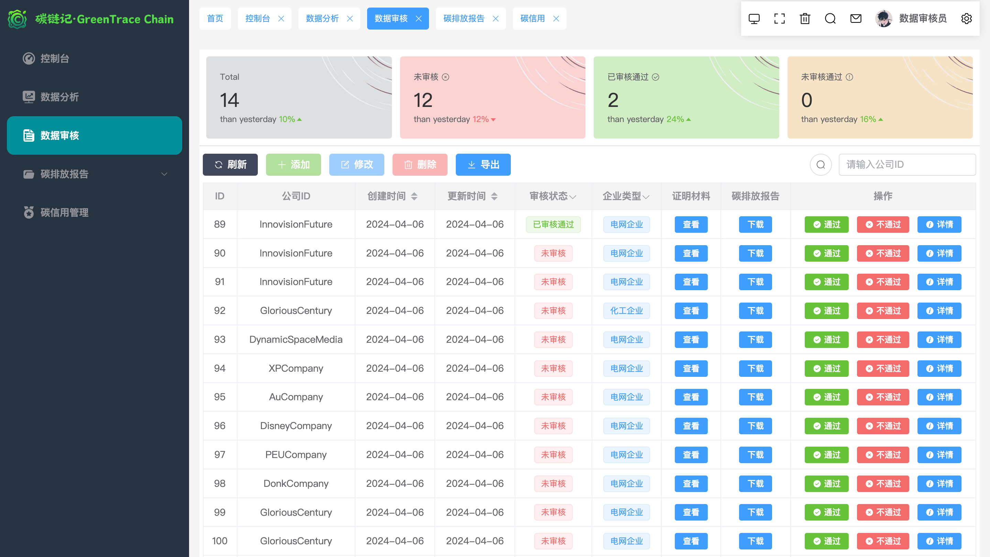
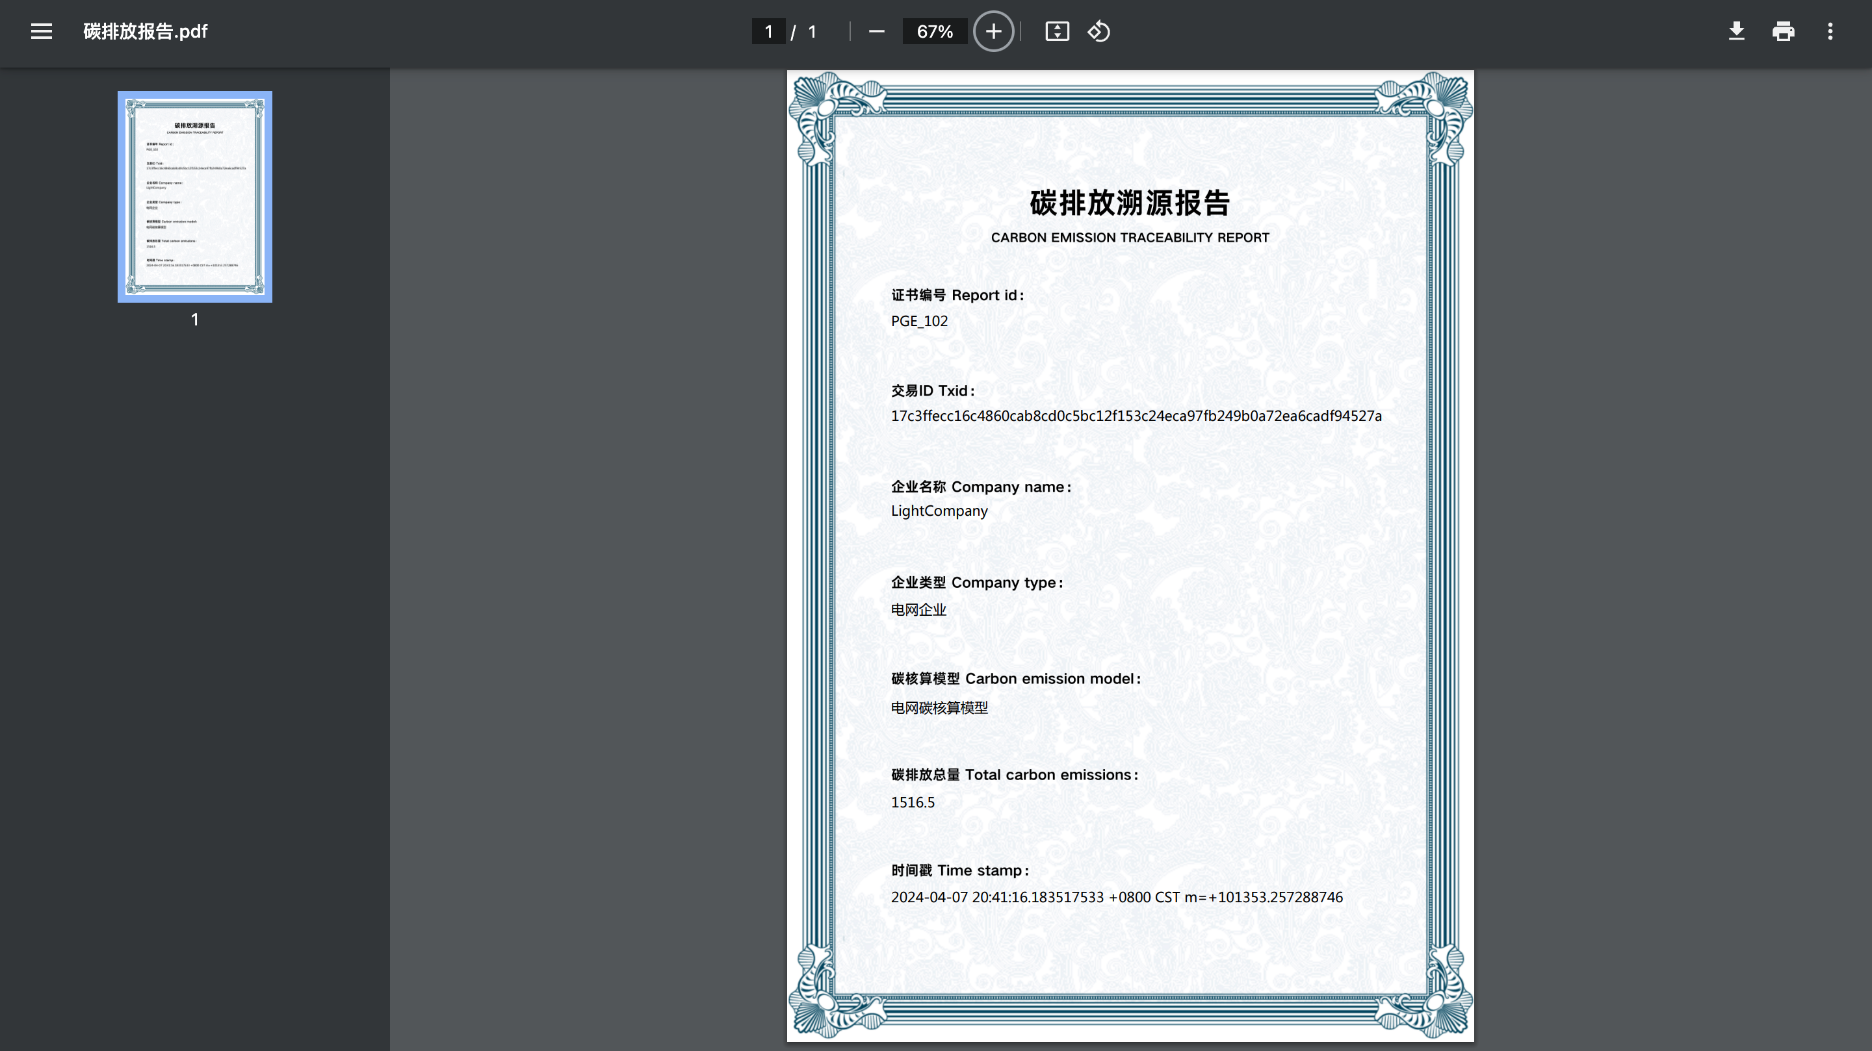
界面展示-数据审核员端
碳核算数据
数据分析和数据审核
证明材料
碳排放报告

Slide 26
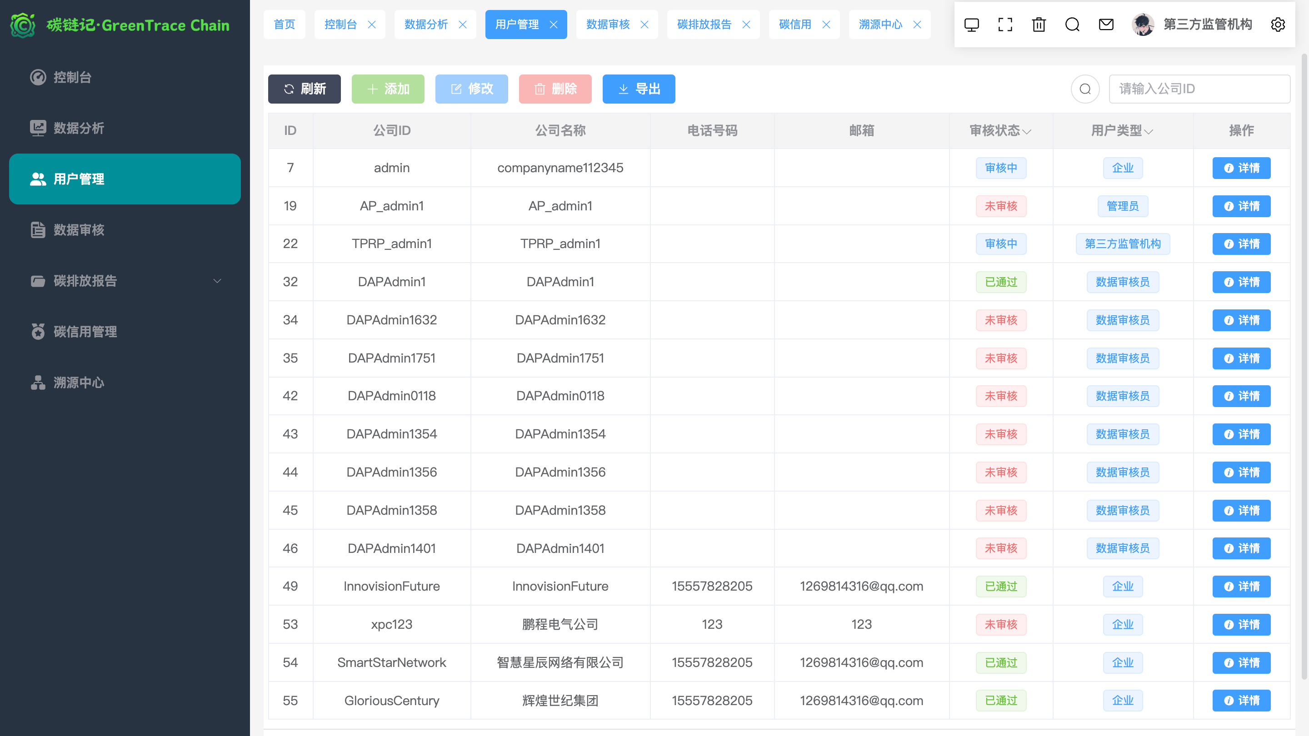
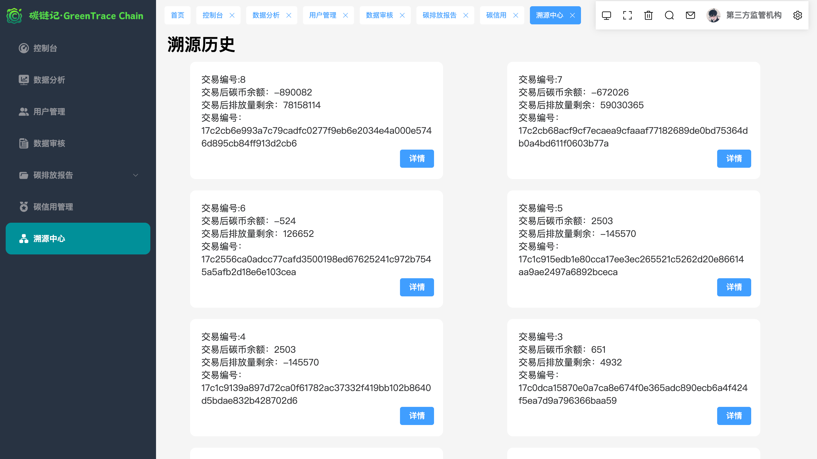
界面展示-第三方监管机构端
用户管理
监察用户账户审核状态
查看所有用户信息
溯源中心
溯源历史
查看所有交易信息

Slide 27
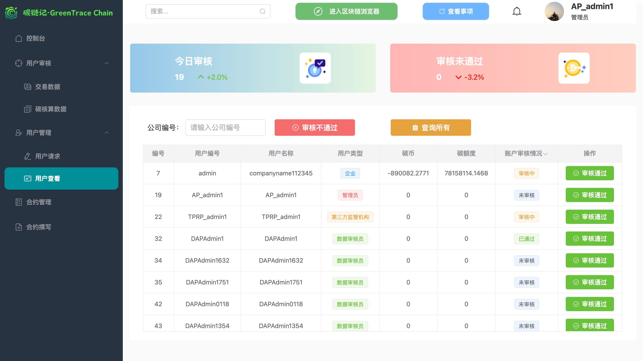
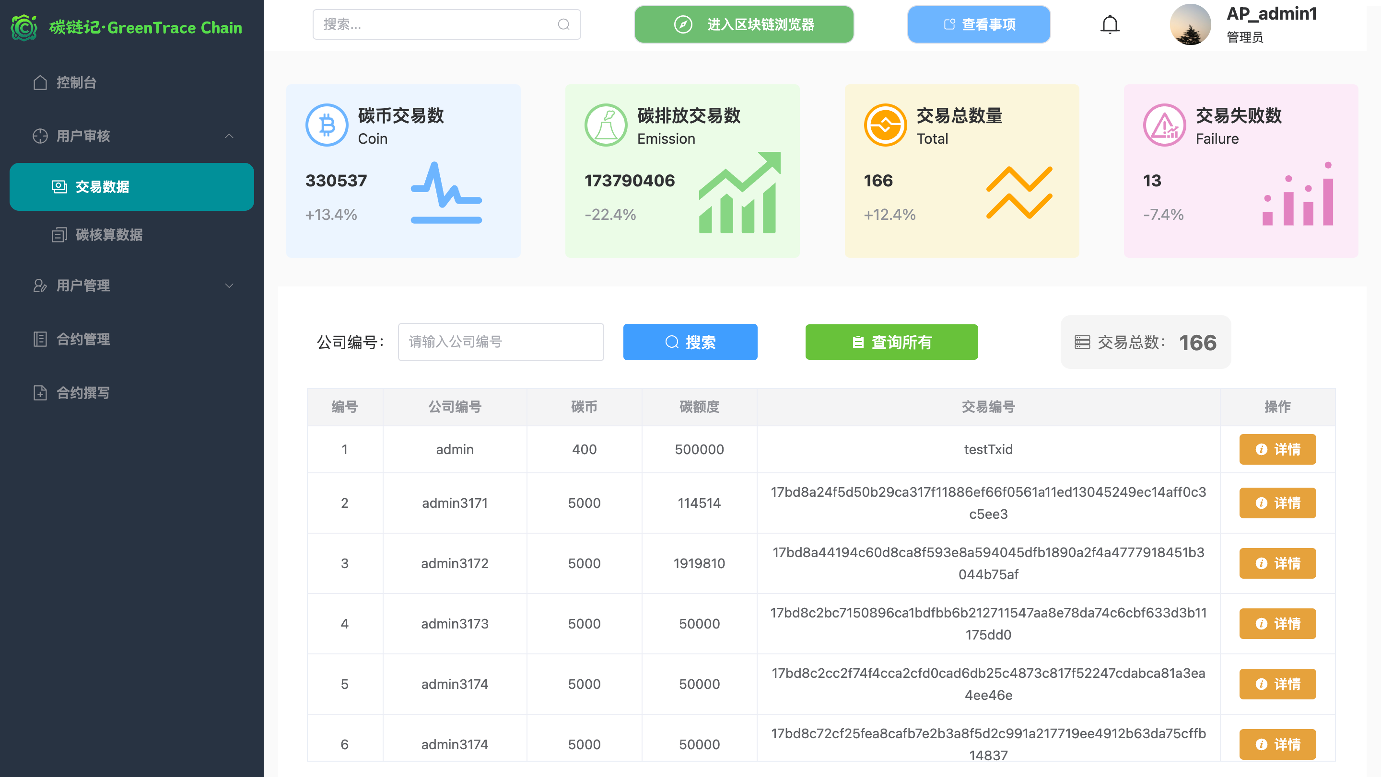
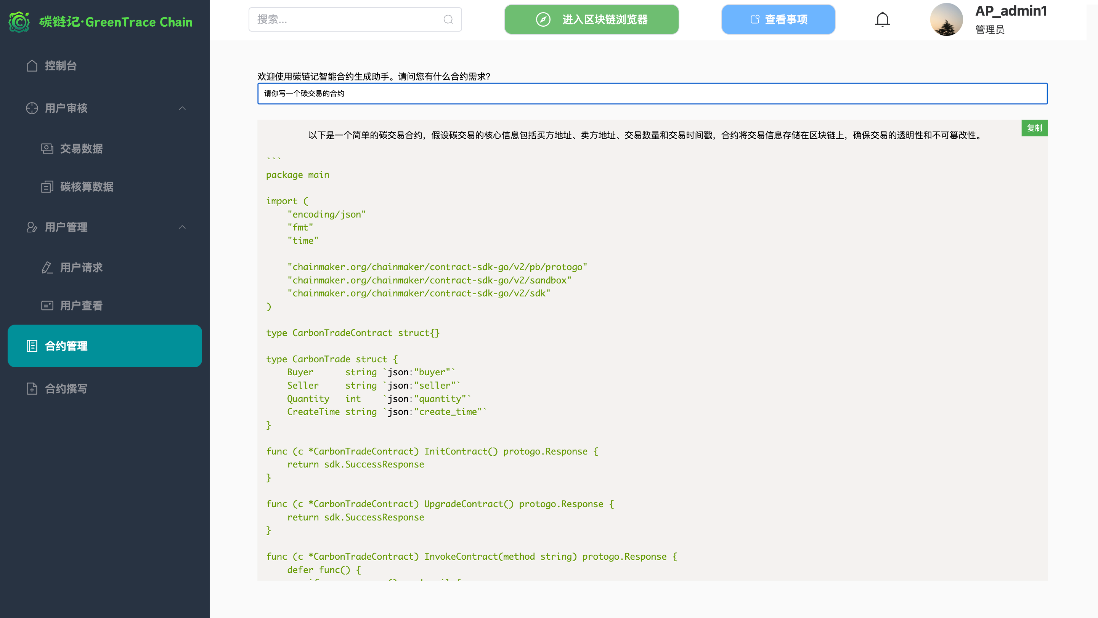
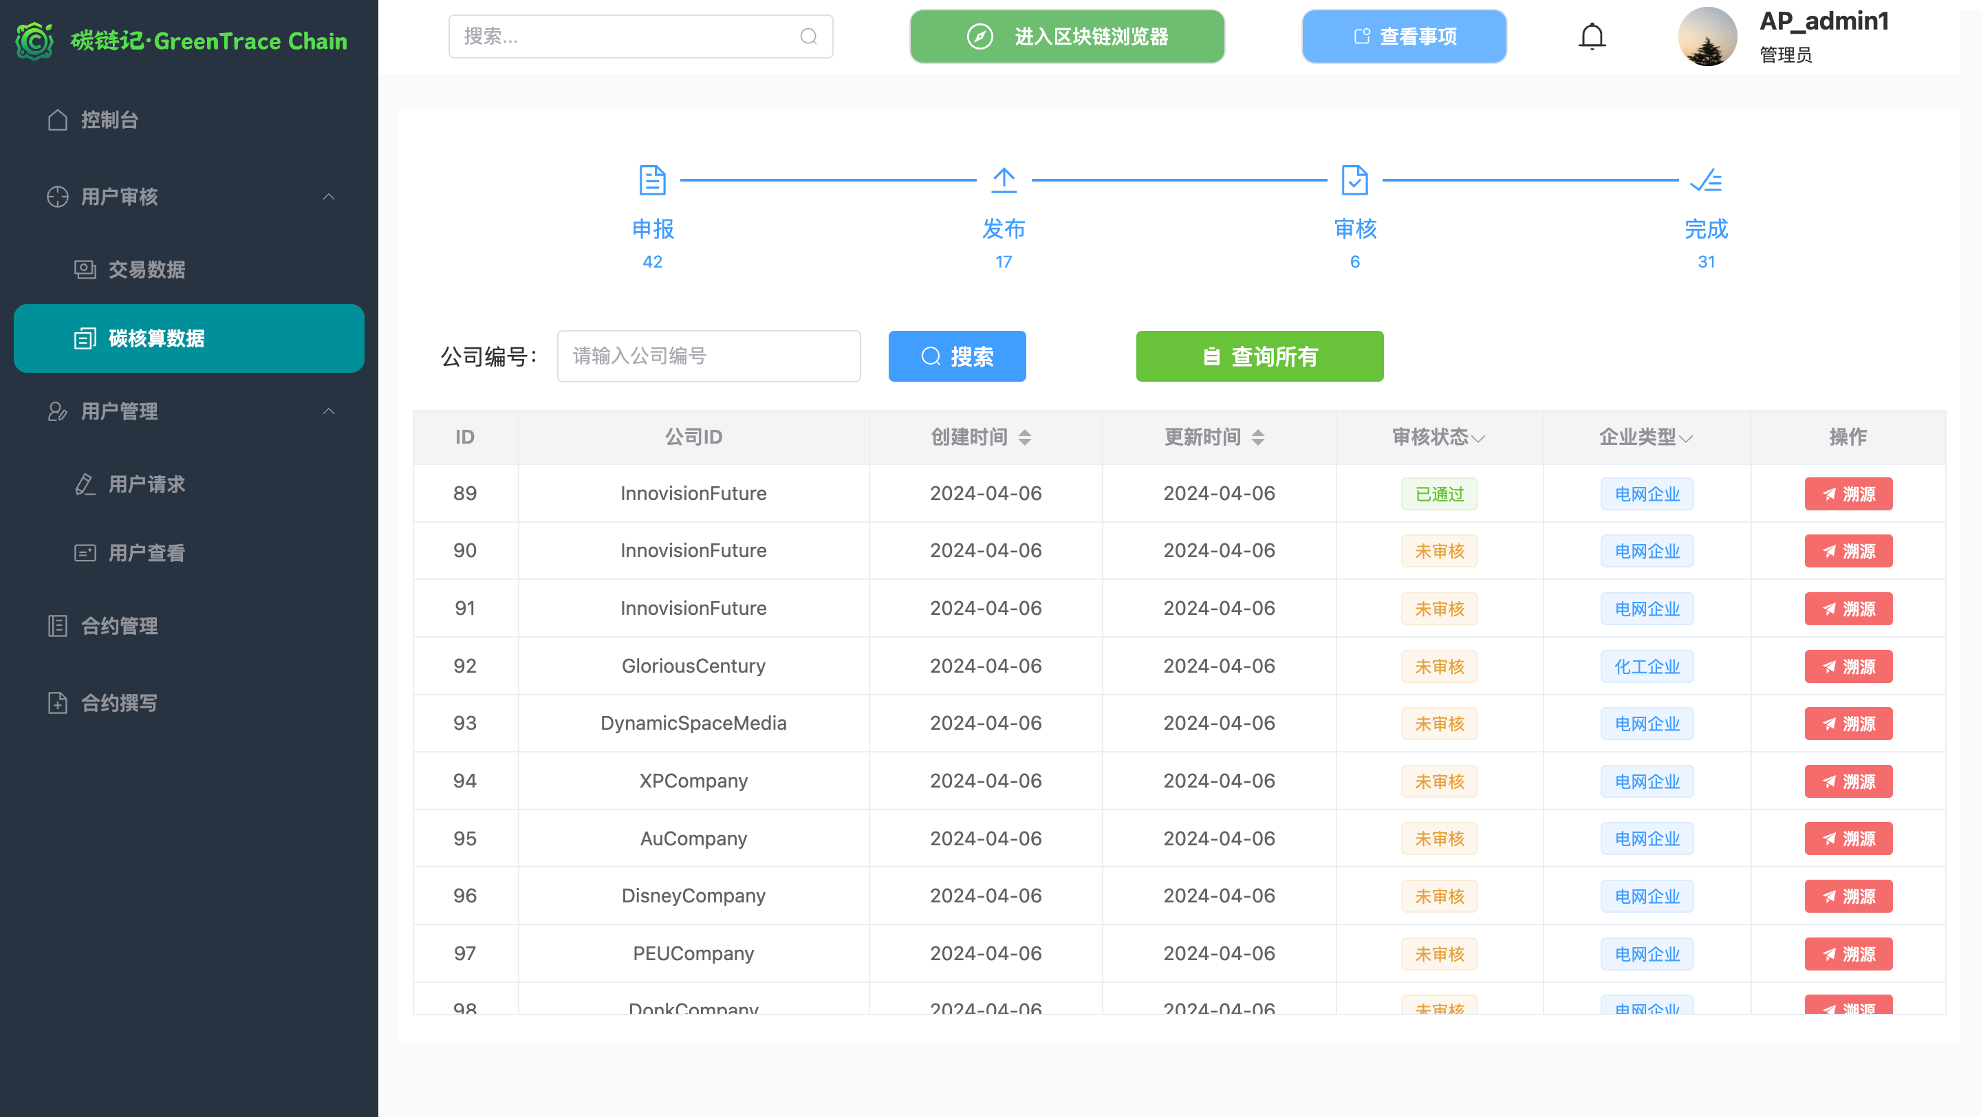
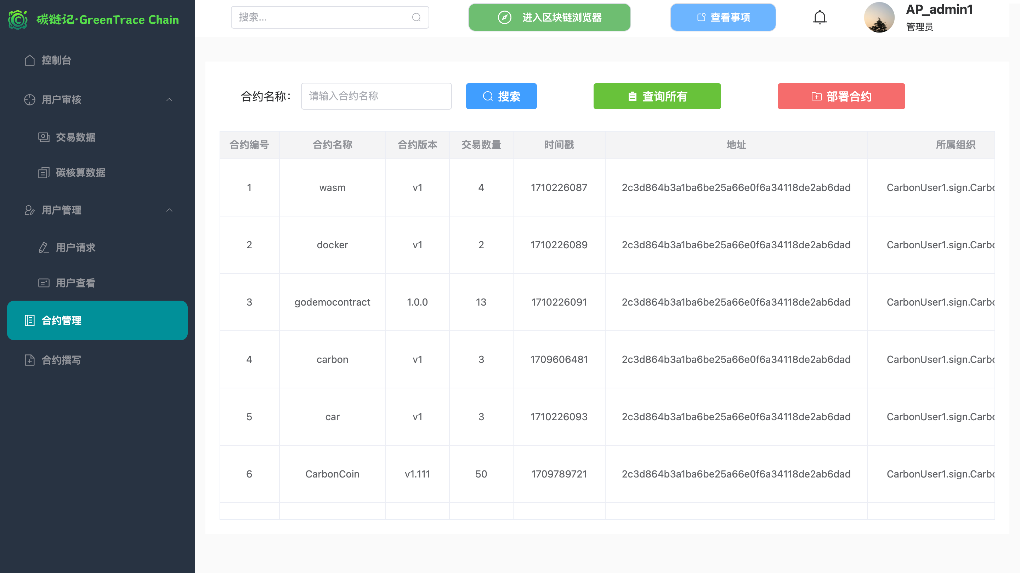
界面展示-管理员端
审核用户账号并给企业账号分发碳币碳额度
交易数据和碳核算数据查看
智能合约撰写
部署上链

Slide 28





团队成员介绍
许XX
冯XX
邱XX
刘XX
付XX
区块链工程师
管理员端工程师
后端工程师
企业端工程师
数据审核员端工程师
项目分配
区块链搭建
合约编写
需求分析
数据分析
界面优化
系统设计
系统分析
需求分析
GoSDK调用
数据加密
服务器维护
数据传输
界面整合
算法分析
代码测试
色彩优化
内容整改
界面设计
功能设计

Slide 29

谢谢观看
节能减排
我们在路上
Notes:
5 1PP T模板网 官方唯一网址：www.5 1 pptmoban.com

